Slide 1
«Современные подходы взаимодействия детского сада и семьи по нравственно – патриотическому воспитанию дошкольников»
МБДОУ «Детский сад «Лукоморье» СП «Колокольчик»
Педагогический опыт на тему:
Подготовила: воспитатель Свистунова М. А.

Slide 2
Патриотическое воспитание ребенка — сложный педагогический процесс. В основе него лежит развитие нравственных чувств.
Чувство Родины начинается у ребенка с отношений к семье, к самым близким людям - к матери, отцу, бабушке, дедушке – это корни связывающие его с родным домом и ближайшем окружением.
Чувство Родины начинается с восхищения тем, что видит перед собой малыш, чему он изумляется и что вызывает отклик в его душе. И хотя многие впечатления не осознаны им глубоко, но пропущенные через детское восприятие, они играют огромную роль в становлении личности патриота.

Slide 3
Актуальность
Патриотическое воспитание дошкольников в настоящее время является одной из важных задач детского сада, ведь детство, самая благоприятная пора для того ,чтобы привить чувство любви к Родине.

Slide 4
Актуальность проблемы состоит в том, что современные дети мало знают о своём посёлке, городе, стране, особенностях народных традиций, часто равнодушны к близким людям, в том числе к товарищам по группе, редко сострадают чужому горю. Явно недостаточной является работа с родителями по проблеме нравственно - патриотического воспитания в семье.
Любовь к Родине начинается с семьи, с любви к своим близким. Каждая семья имеет свои традиции, свою историю, свой опыт передаваемый из поколения в поколение. Ценности семейной жизни, усваиваемые ребёнком с первых лет жизни, имеет неоспоримое значение для человека в любом возрасте. Взаимоотношения в семье проецируются на отношения в обществе и составляют основу гражданского поведения человека.

Slide 5
Поэтому, моя работа по патриотическому воспитанию невозможна без участия семьи. Чтобы у детей появилось чувство любви к Родине недостаточно знаний получаемых в процессе познавательной деятельности, нужна система воспитательно -образовательной работы по патриотическому воспитанию, основанная на сотрудничестве педагогов, воспитанников и родителей.

Slide 6
Функции семьи в патриотическом воспитании детей
● Обеспечение диалога между поколениями в формировании личности
● Привитие любви к родному краю, преданности памяти своих предков
● Формирование знаний о генетических корнях своей семьи, рода, фамилии
● Через семью ребёнок осознаёт такие понятия, как «Родина», «малая Родина», «Родная земля», «родной язык», «моя семья», «мой дом».

Slide 7
Цель взаимодействия:
● Повышение уровня родительской компетентности в вопросах патриотического воспитания ребёнка
● Объединение усилий взрослых для успешного патриотического воспитания каждого воспитанника группы (расширение кругозора в части представлений о себе , гендерной принадлежности, семье, родном крае, государстве, мире, патриотического отношения к малой Родине, любви к родному краю, интереса к её историческому прошлому и настоящему)
● Формирование у родителей желания помогать своему ребёнку, общаться с ним.

Slide 8
Задачи:
● Привлекать родителей к проблемам патриотического воспитания и развития детей.
● Давать знания правильной организации досуга детей
● Учить выдержке, терпению, доброжелательному отношению к ребёнку
● Знакомить родителей с традиционными и нетрадиционными методами и формами работы с детьми в вопросах реализации целей и задач патриотического воспитания
● Настроить на активное участие в жизни детского сада

Slide 9
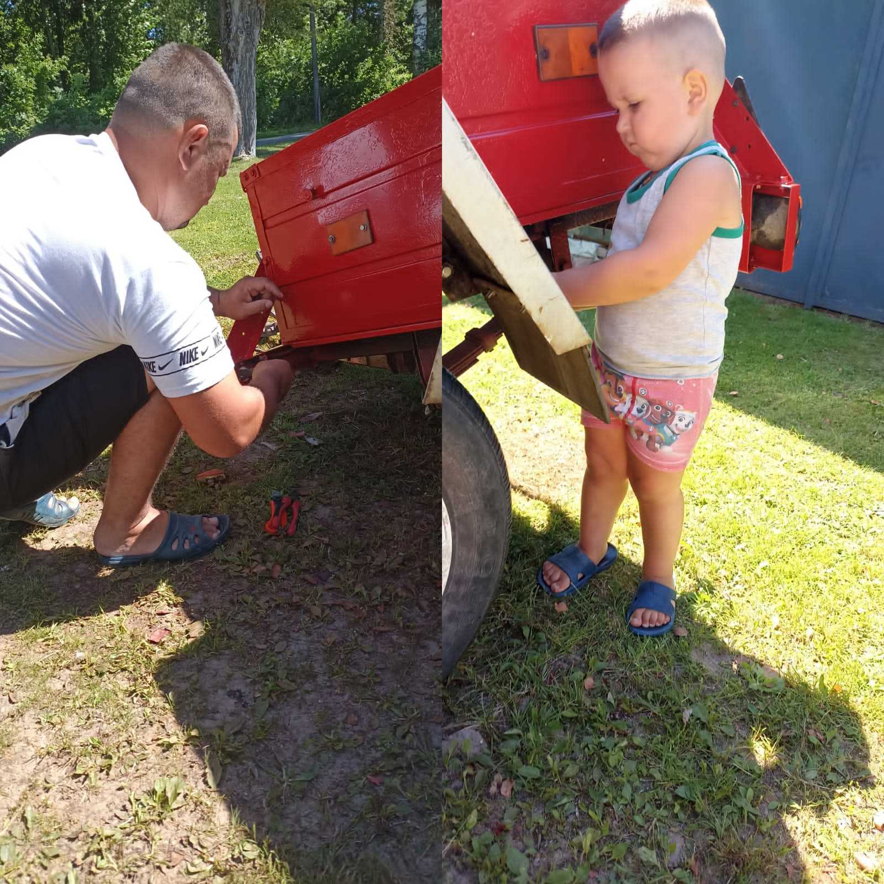
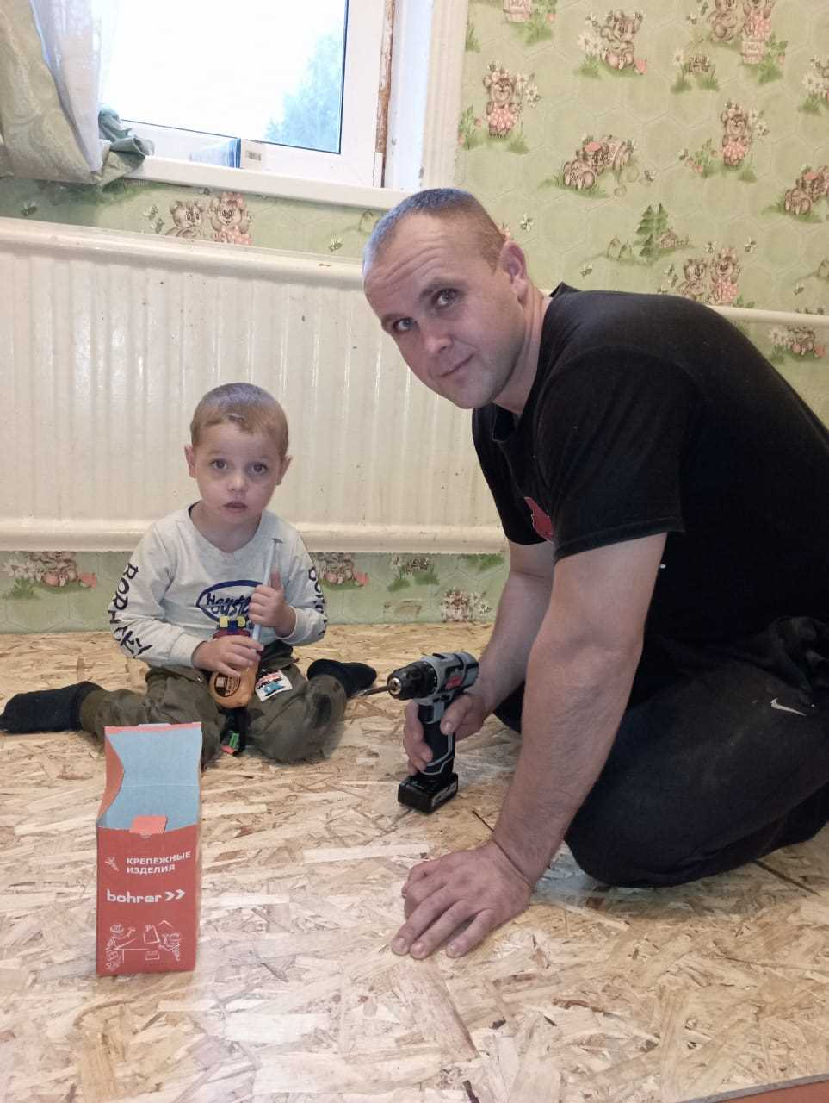
Чувство Родины начинается у ребенка с отношения к семье, к самым близким людям - отцу, матери, бабушке, дедушке. Это корни, связывающие его с родным домом и ближайшим окружением.

Slide 10
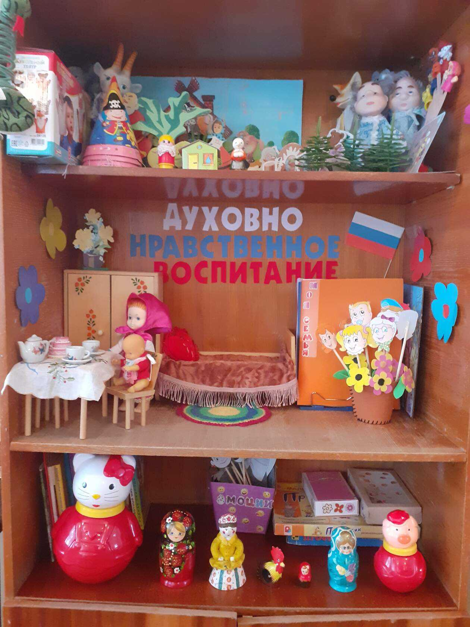
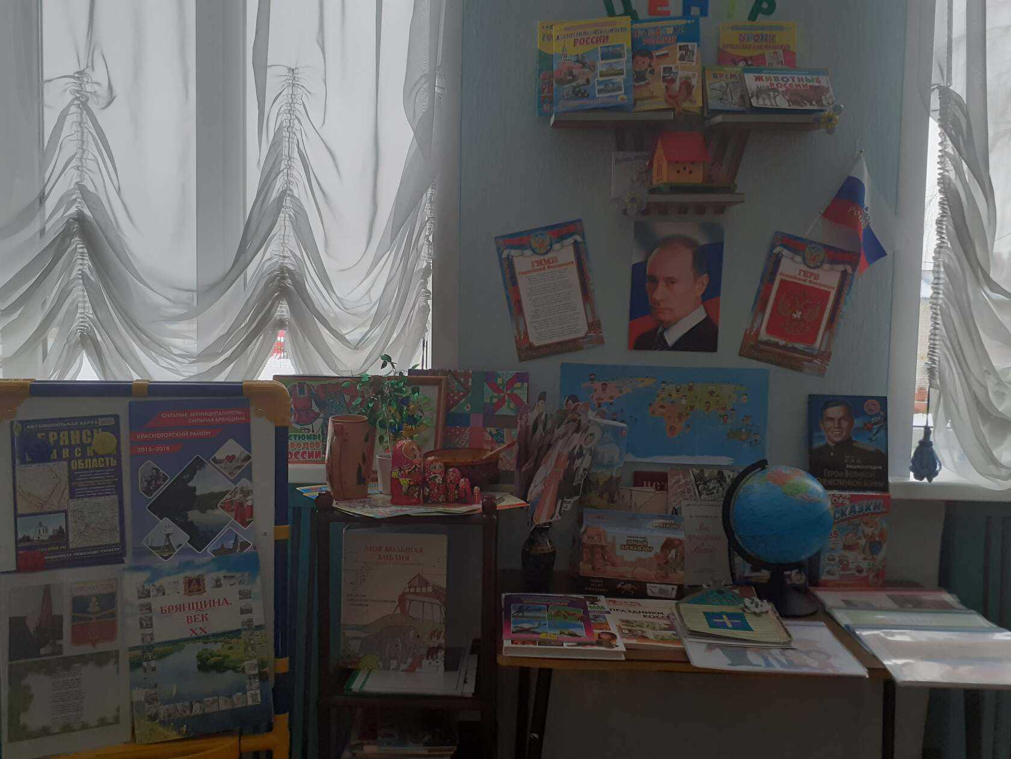
В работе по патриотическому воспитанию дошкольников большую роль играет содержание и оформление центра по патриотическому воспитанию детей. Центр меняется по содержанию, в соответствии с возрастом детей, с учётом целей и задач патриотического воспитания. Благодаря помощи родителей изготовлены наглядные пособия, атрибуты, связанные с государственной символикой, пополняется коллекция предметов народных промыслов.

Slide 11
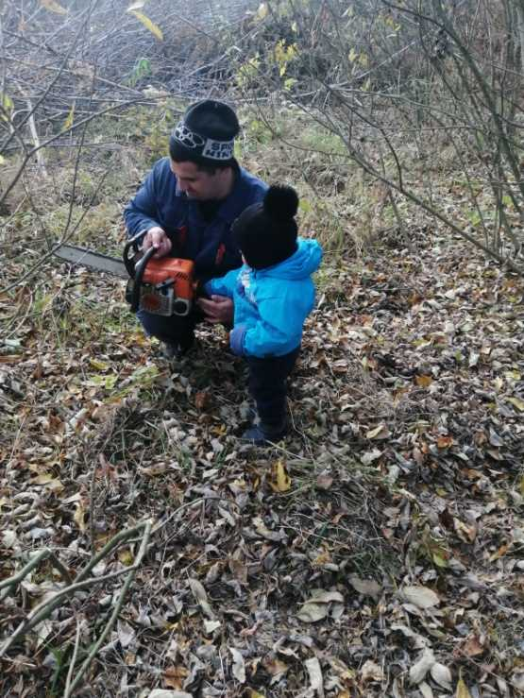
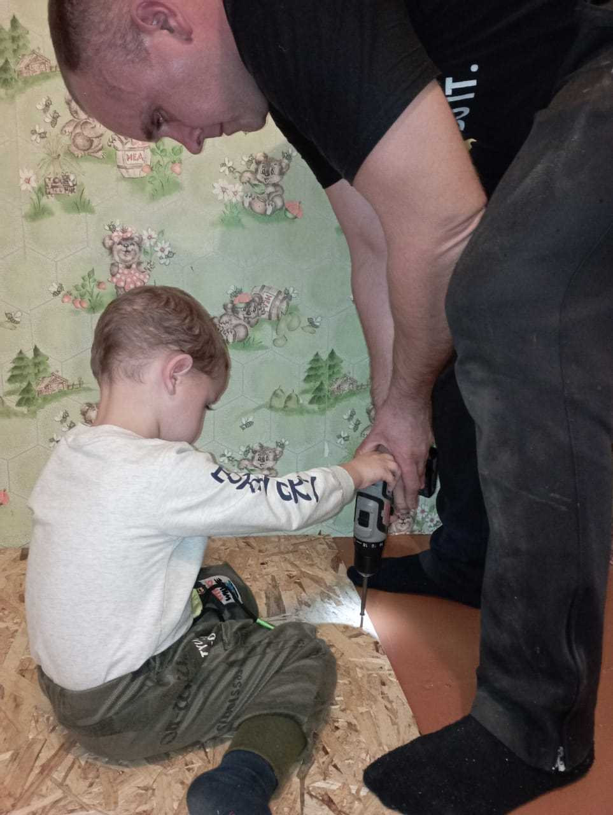
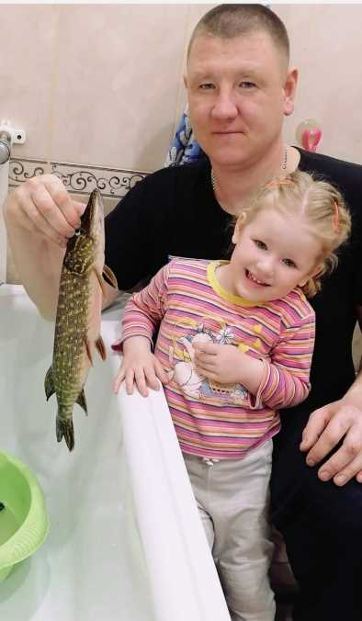
Большое внимание уделяю темам семьи и дому. Мы учим ребенка с первых дней жизни, любить родителей, помогать им. Благородное чувство преданности дорогому человеку, потребность в духовной и эмоциональной близости с ним – все это важно для становления личности ребенка. Но для того, чтобы эти чувства стали началом любви к Родине необходимо, чтобы дети как можно раньше увидели гражданское лицо своих родителей, осознали их как тружеников, вносящий свой вклад в общее дело. Поэтому необходимо ребенку наблюдать за трудом взрослого, формировать элементарные знания о профессиях.

Slide 12
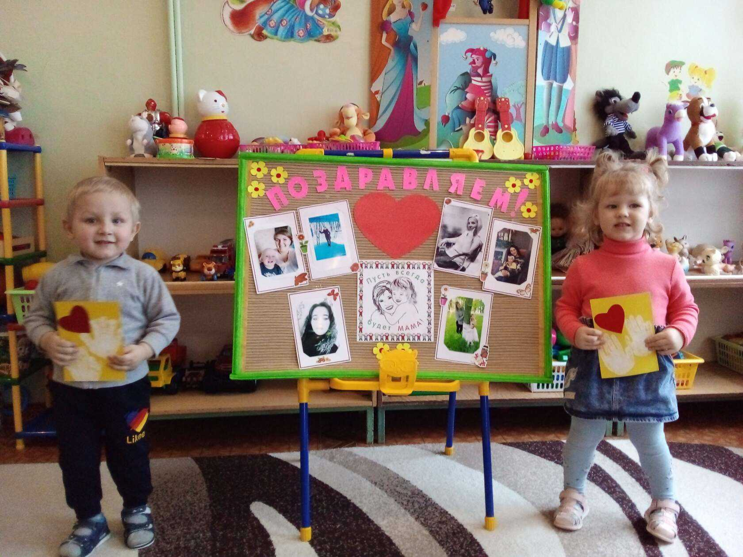
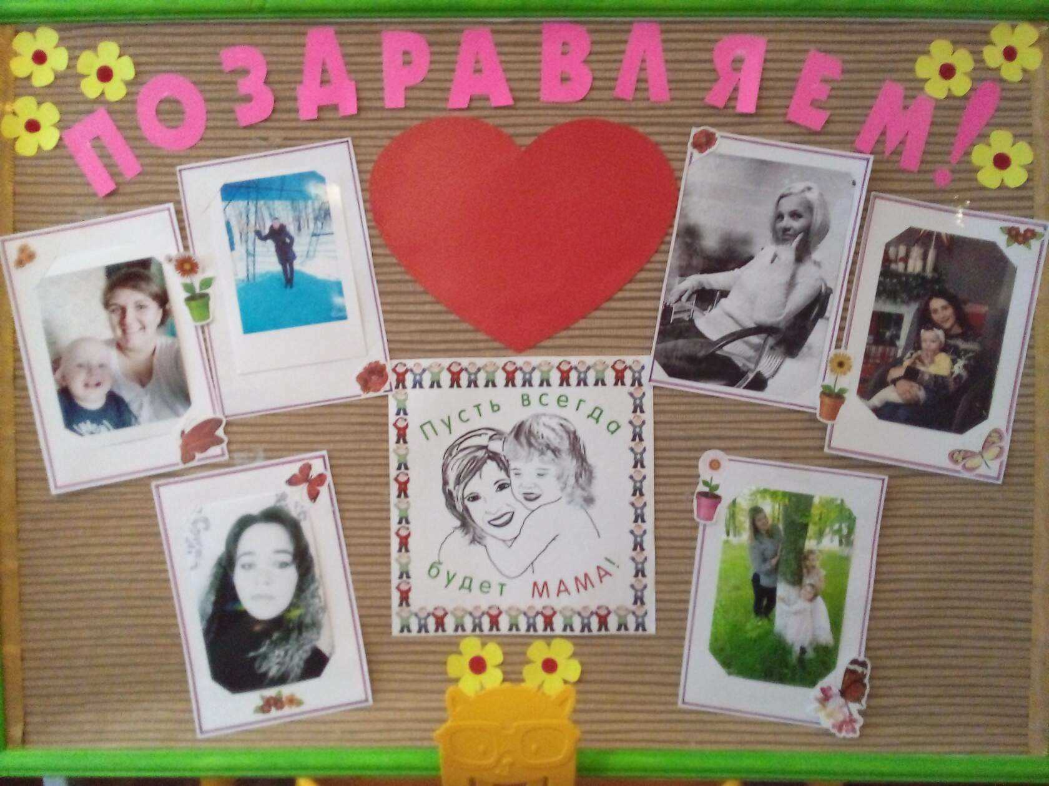
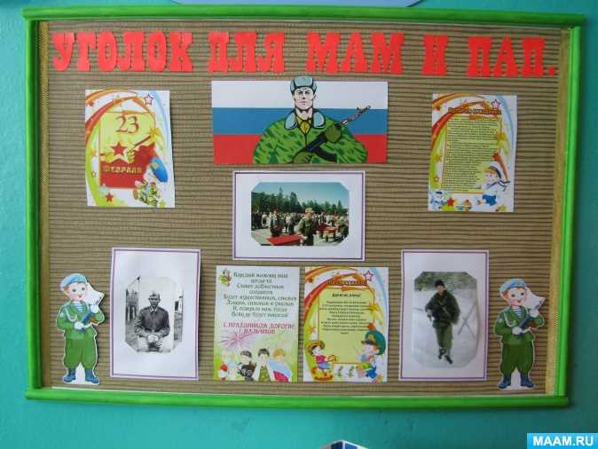
В своей работе с семьей я опираюсь на родителей, как на равноправных участников формирования детской личности. Поэтому, к праздникам «День матери», «День отца», «8 Марта», «23 февраля» организую ,с помощью родителей фото – вернисажи: «Мама – милая моя», «Мамины руки не знают скуки», «Горжусь своим отцом»,в которых раскрывается тема «Роль мамы и папы в воспитании детей. В свою очередь, мы с детьми, делаем поздравительные открытки папам и мамам, а мы, воспитатели готовим своими руками подарки для мальчиков и девочек.

Slide 13
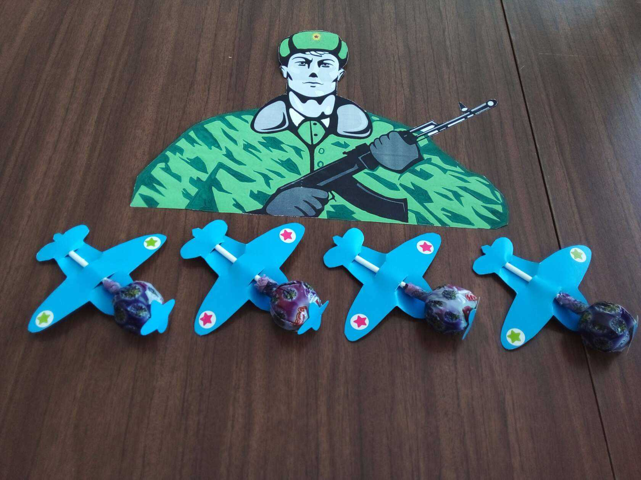
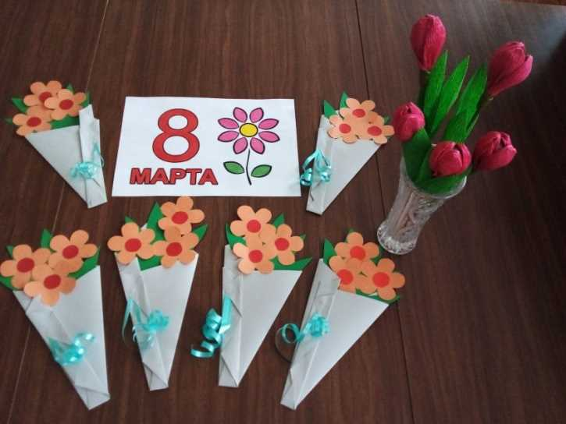
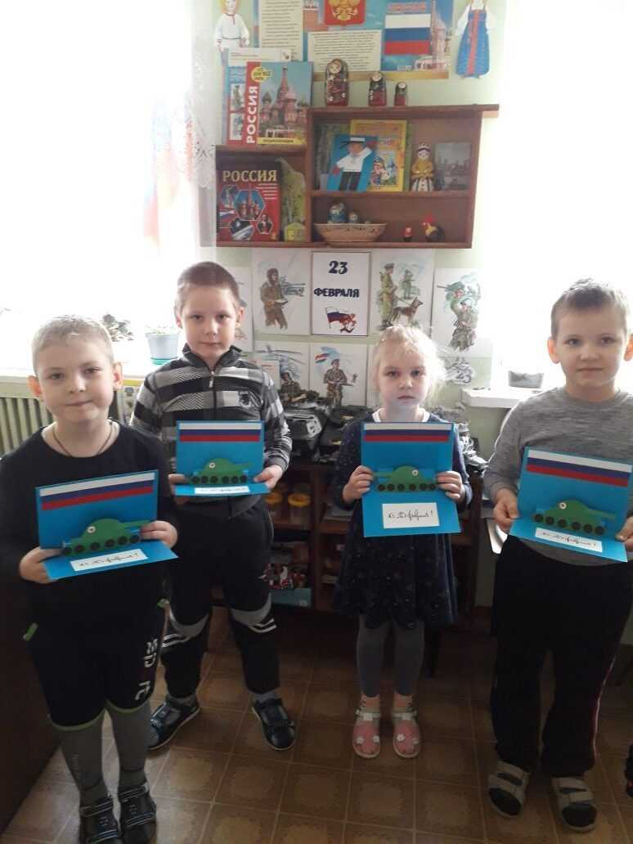
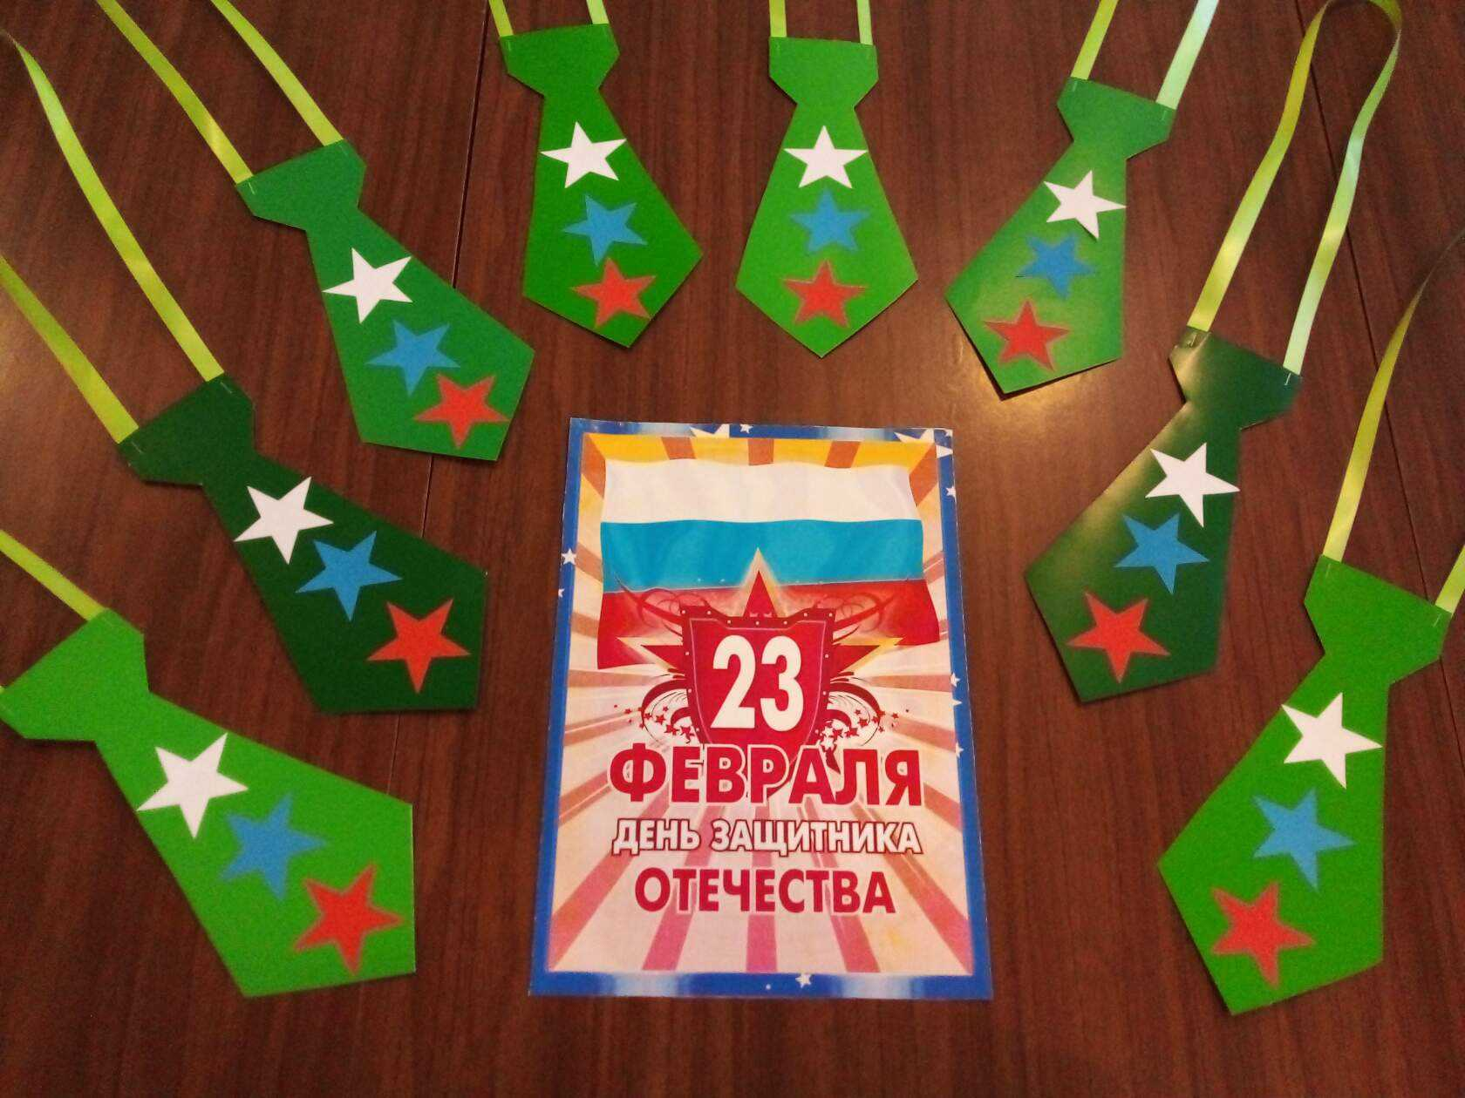
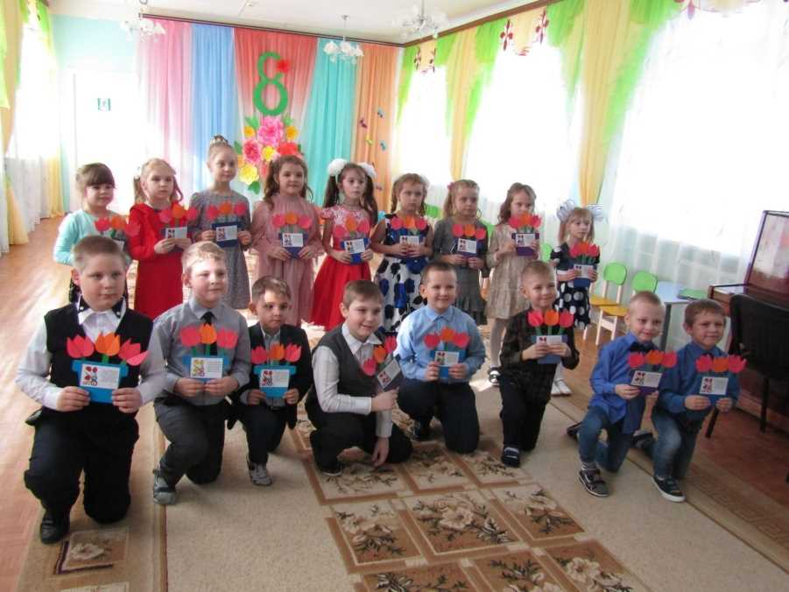
Подарок, сделанный руками ребёнка – самый ценный!

Slide 14
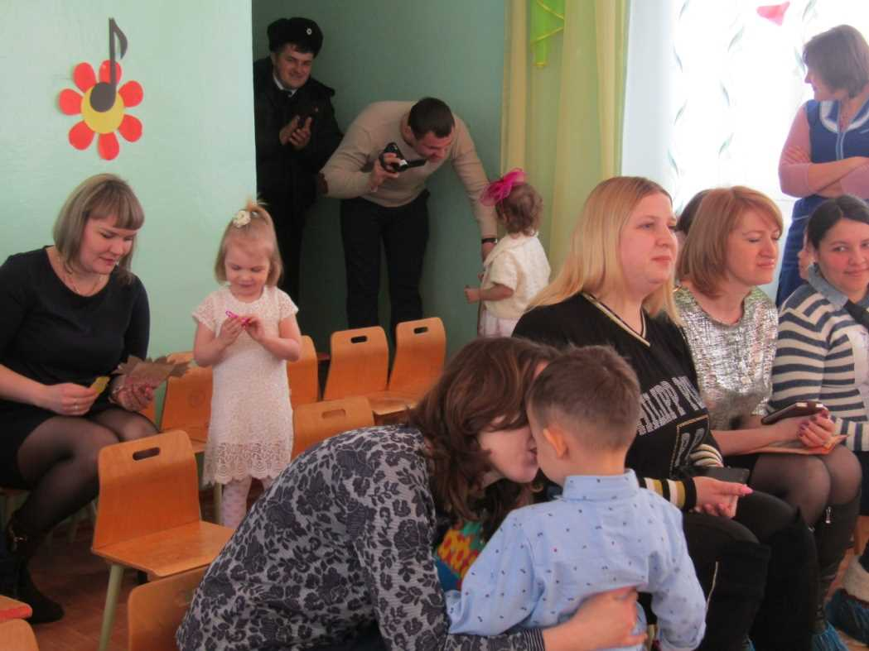
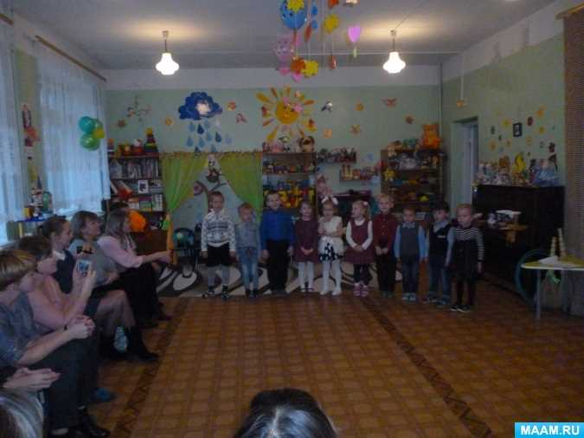
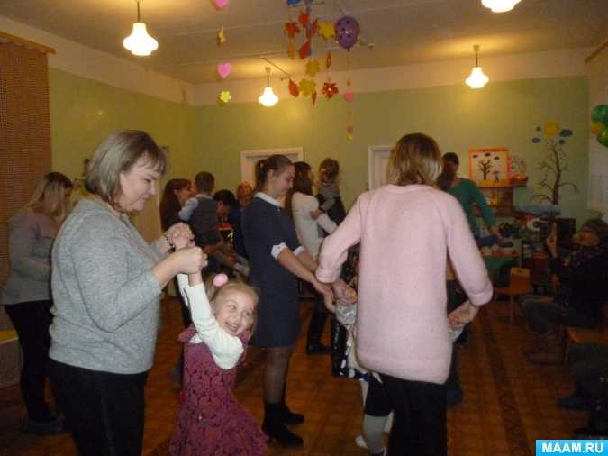
Праздники проводятся с участием родителей и детей , целью которых всегда является, воспитание у детей таких качеств, как доброта, забота, любовь, формирование уважительного отношения к семье, любви к матери и отцу.

Slide 15
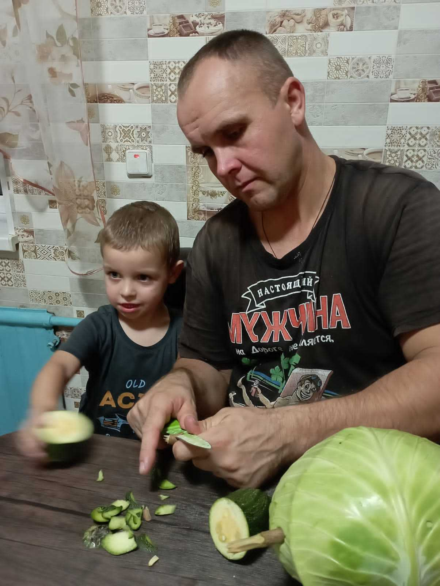
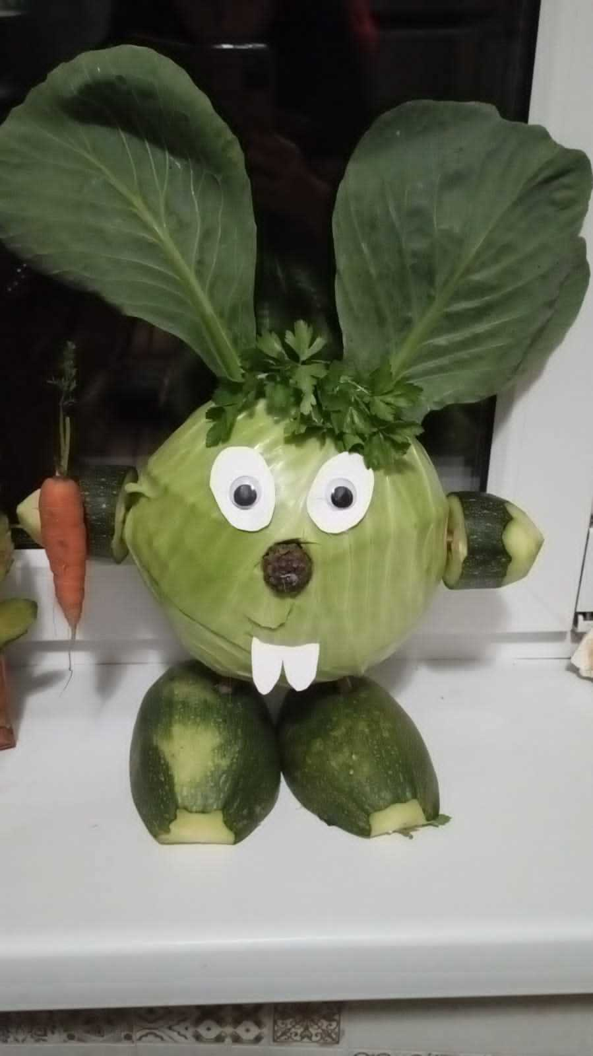
На протяжении всего времени я стараюсь привлечь родителей к активному участию в жизни группы, это и совместное изготовление тематических поделок для конкурсов детского сада, участие в праздниках и выставках. Участие родителей в жизни сада воспитывает у детей чувство гордости за своих близких.

Slide 16
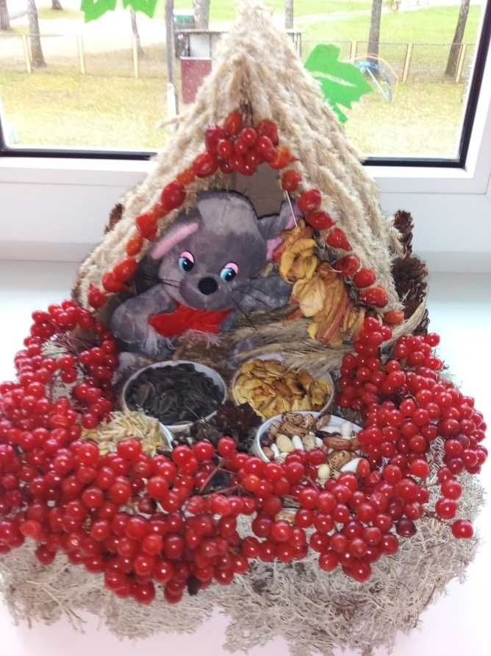
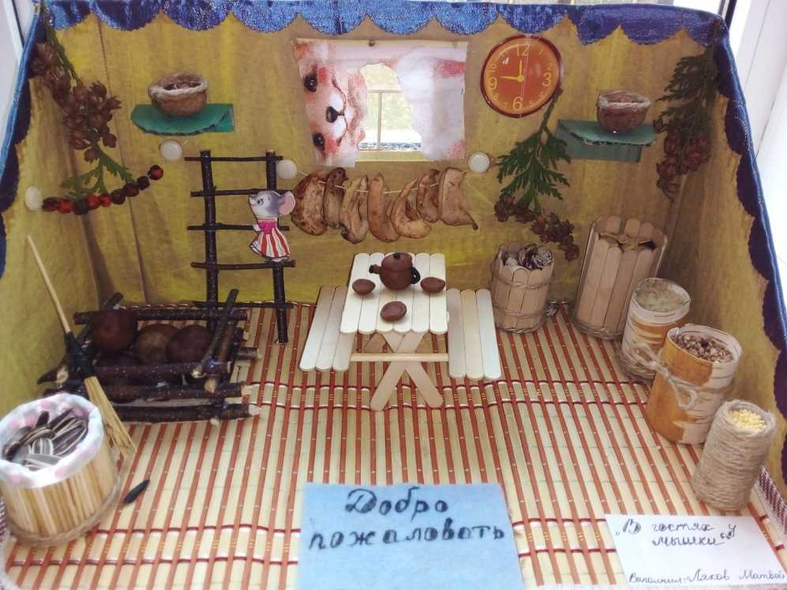
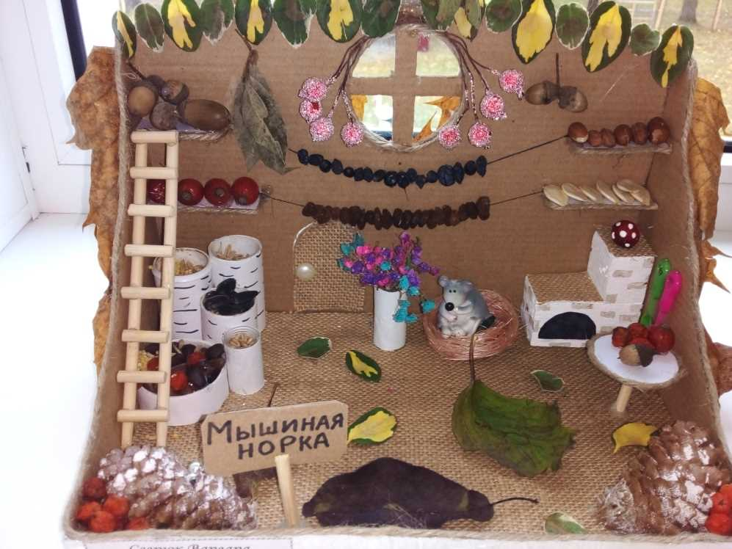
Совместная работа родителей и детей по осенней тематике
«Мышкина норка».

Slide 17
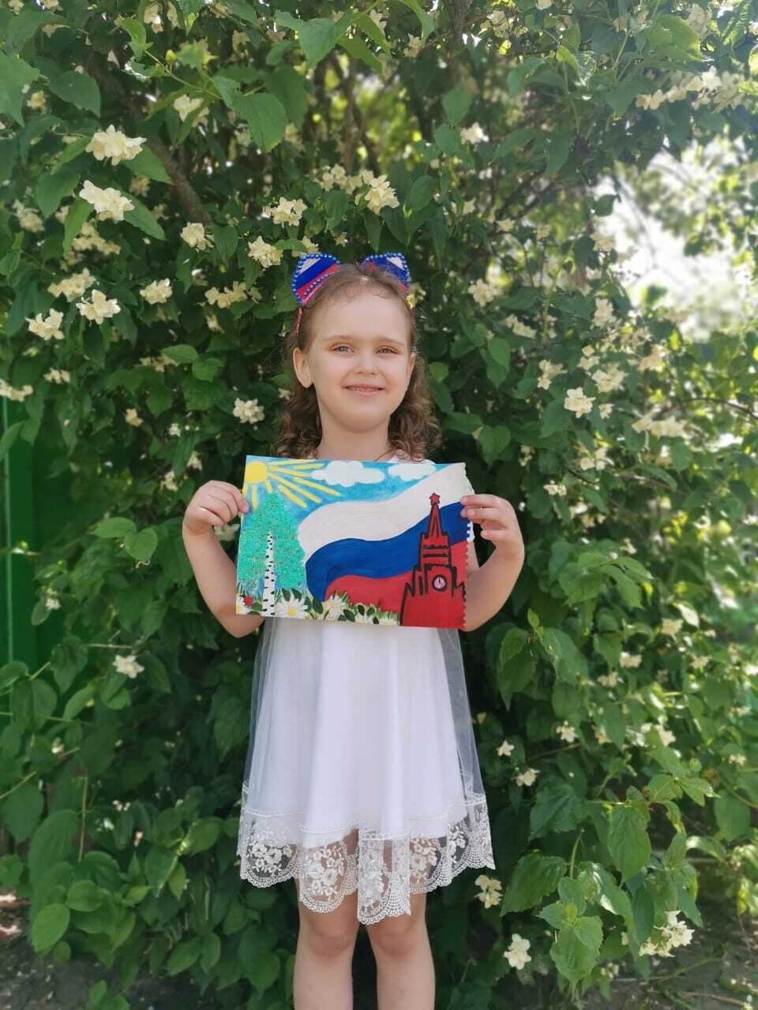
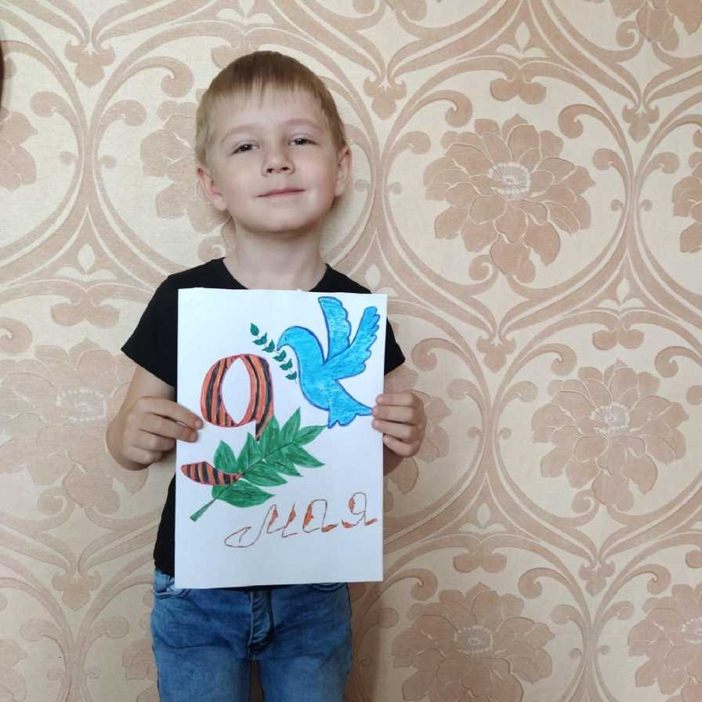
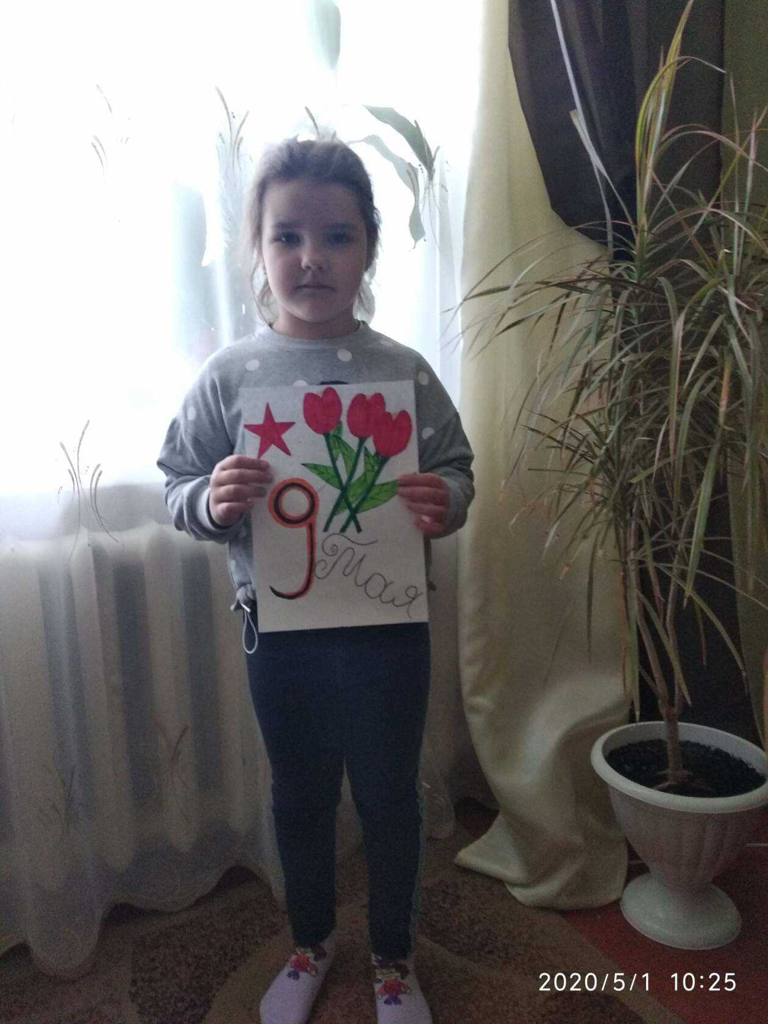
Тематические рисунки, выполненные совместно с родителями.

Slide 18
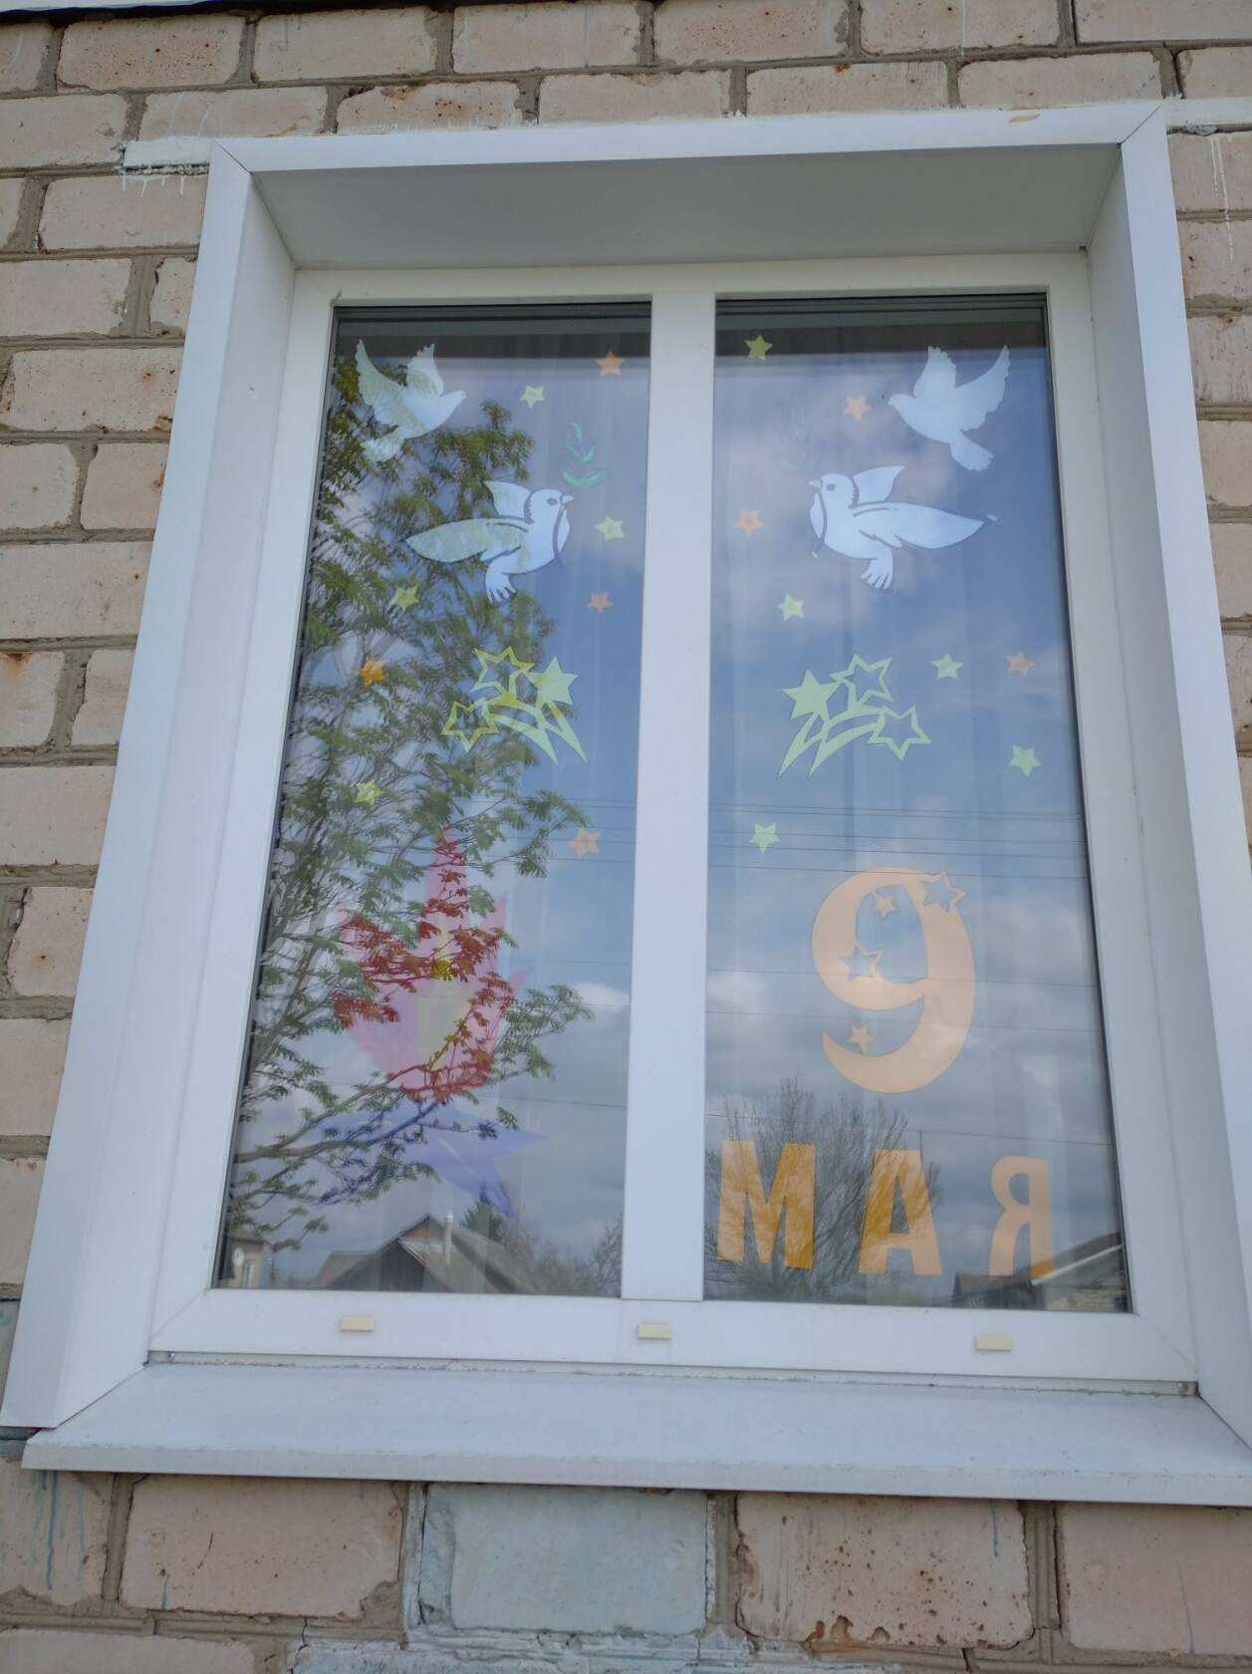
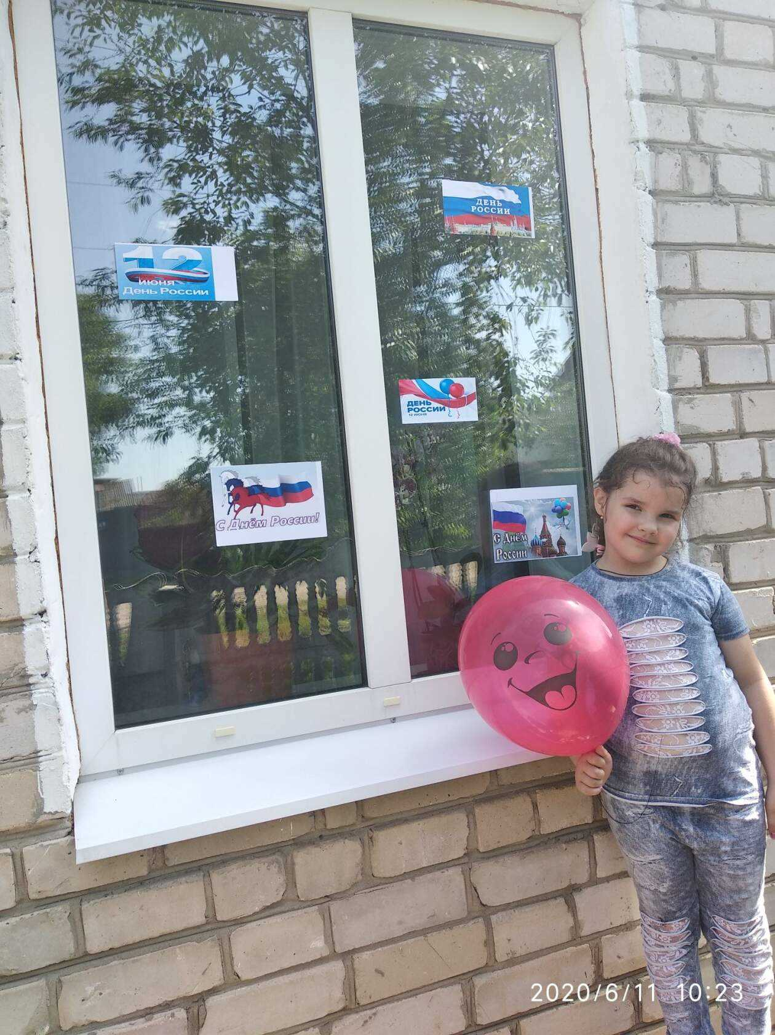
Участие в акциях: «Окна Победы», «День России»

Slide 19
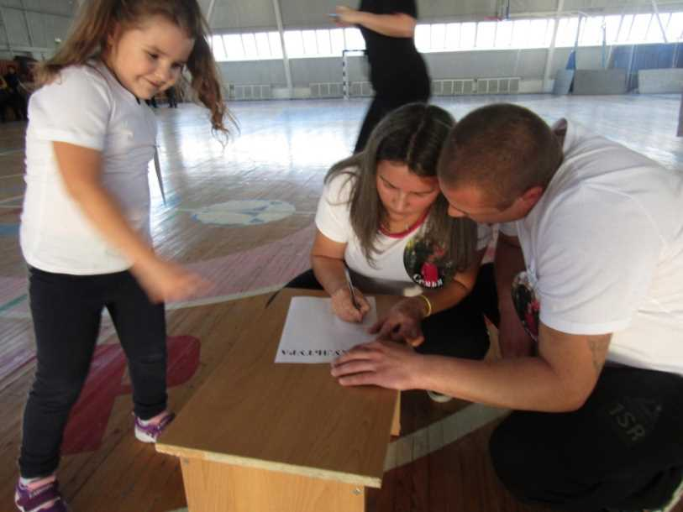
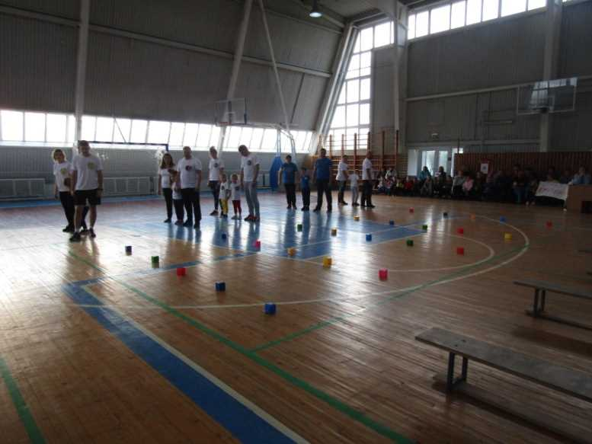
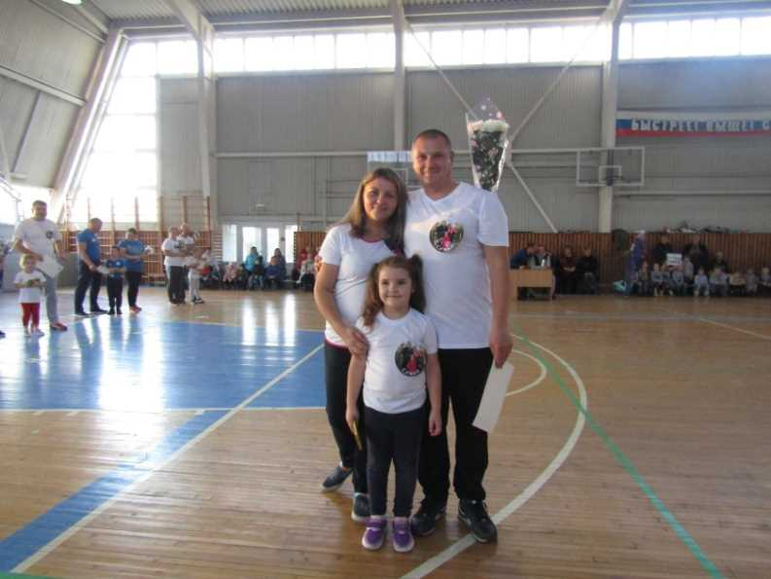
Участие семей в спортивных соревнованиях.

Slide 20
Ещё очень важное направление патриотического воспитания - «Семейные традиции», потому что прикосновение к истории своей семьи вызывает у ребенка сильные эмоции, заставляет сопереживать, внимательно относиться к памяти прошлого, к своим историческим корням. Если в семье есть свои, присущие только ей привычки, такие как праздновать вместе Новый год, дни рождения, готовить друг другу подарки, ездить вместе на отдых; то это все постепенно и основательно входит в социальный опыт ребенка, как самые приятные и дорогие воспоминания, которые хочется пережить снова. Совместно с родителями мы сделали подборку фотографий для оформления в группе альбома «Моя семья». Дети с удовольствием смотрят альбом, тычут пальчиком в снимок с изображением мамы или папы , бабушек и дедушек и с гордостью рассказывают о своих родных своим сверстникам, где они с мамой гуляли, и что они с папой делали. Потому что эти воспоминания им очень дороги, и они хотят, чтобы такие совместные действия повторялись снова и снова.

Slide 21
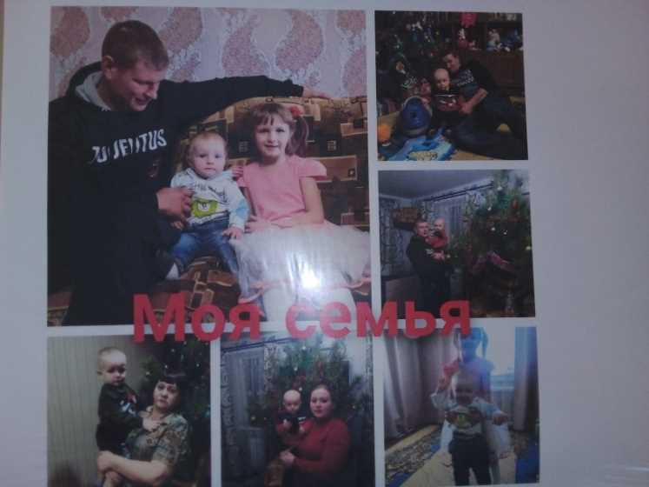
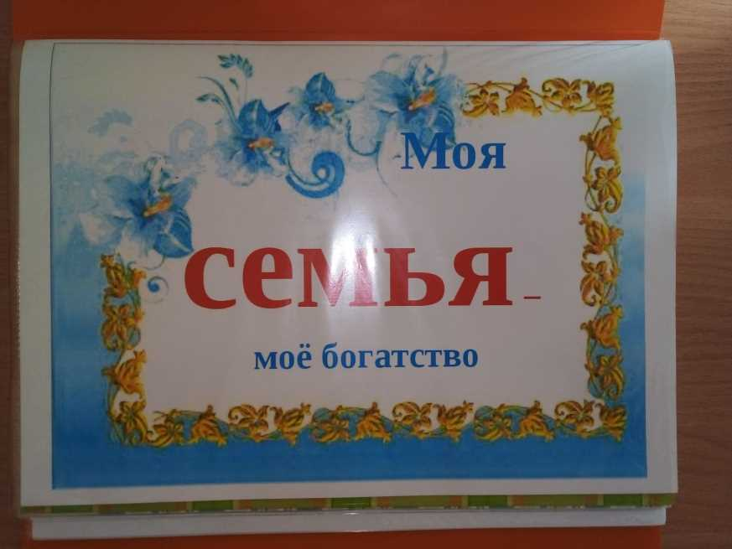
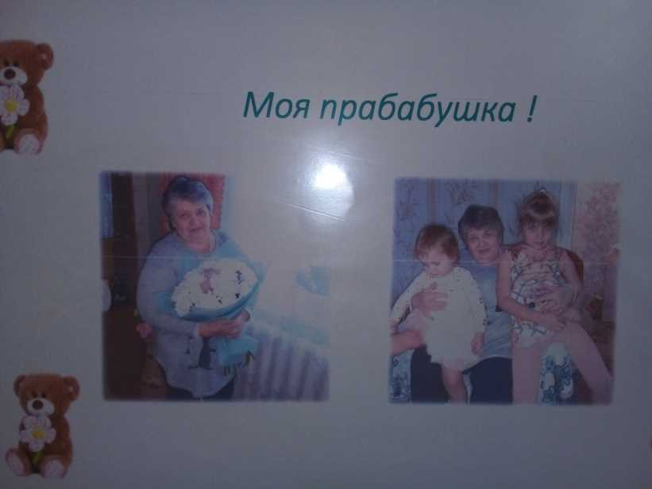
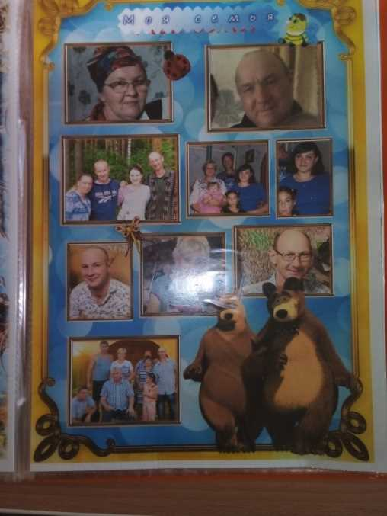
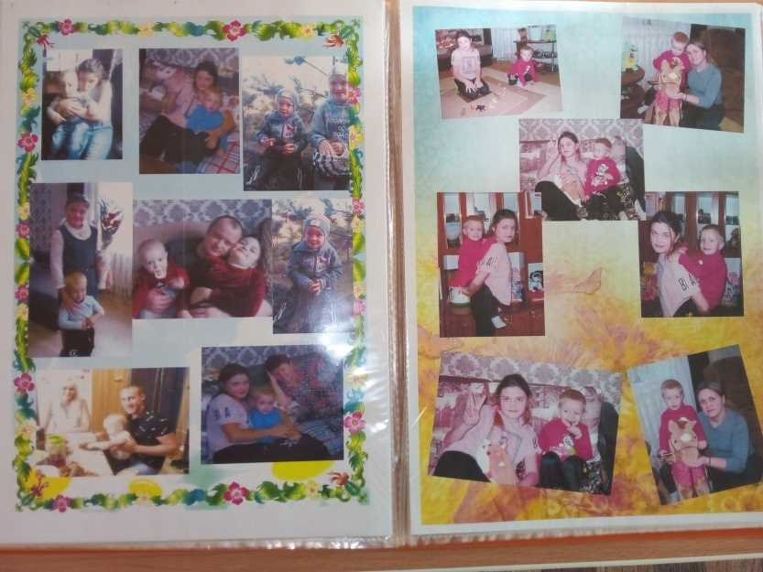
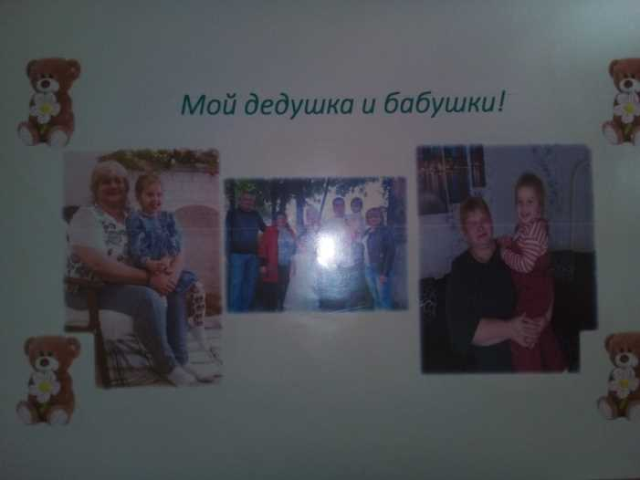
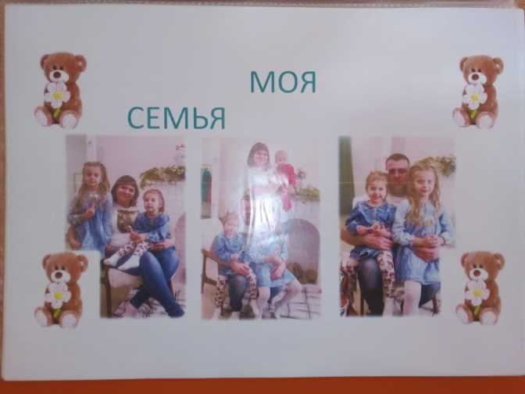
Альбом «Моя семья»

Slide 22
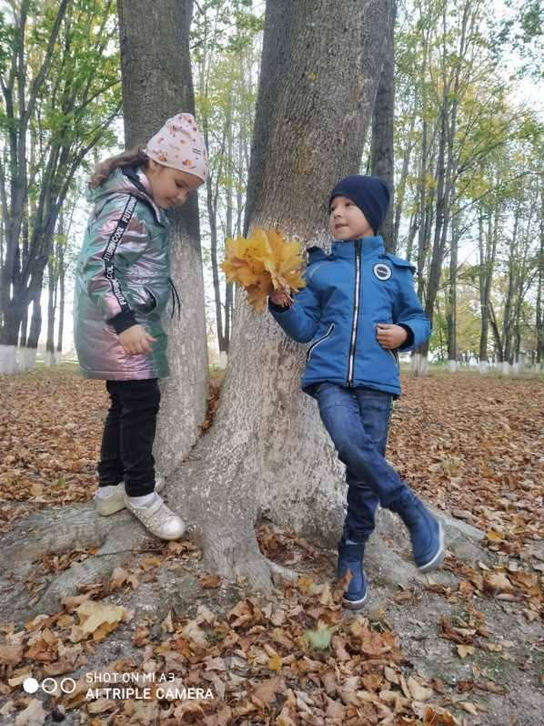
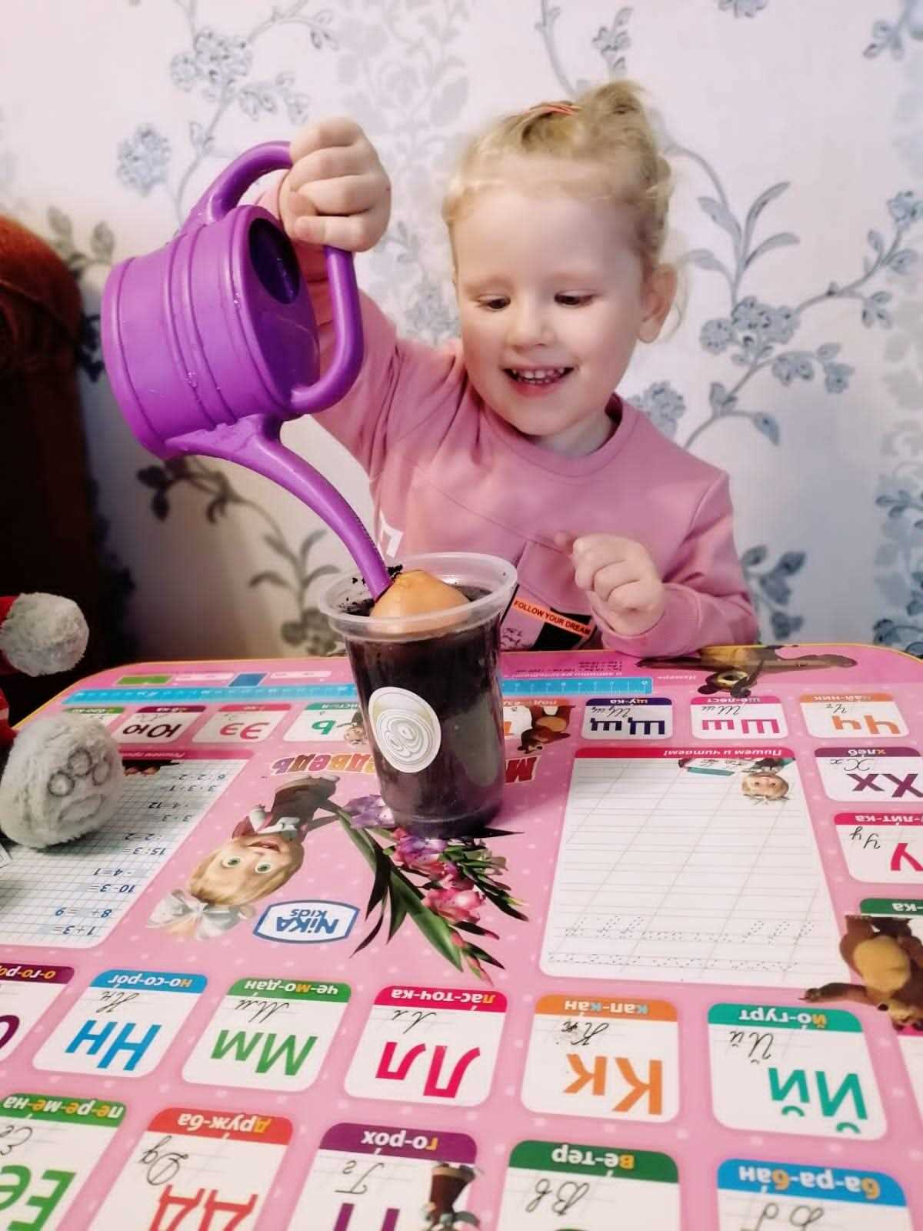
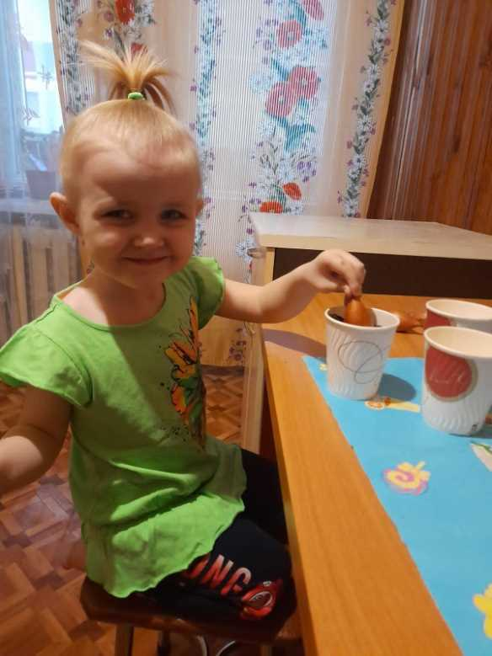
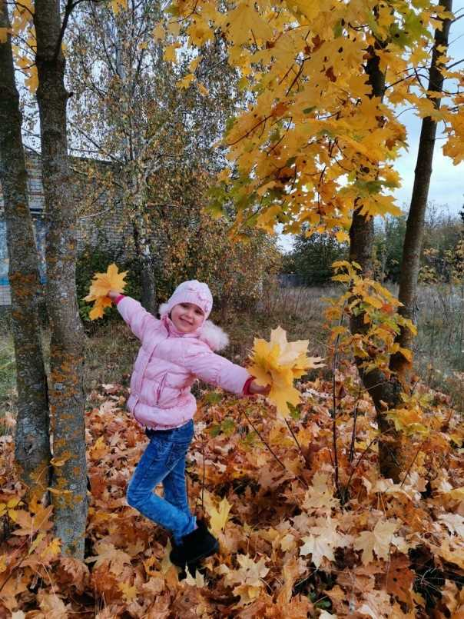
Одно из проявлений патриотизма – любовь к природе. Она определяется бережным отношением к ней, выражается в элементарной заботе о животных, в доступном труде по выращиванию растений в детском саду или дома. Большое значение имеют прогулки в лес, на реку, в поле всей семьей. Они дают возможность познакомить детей с некоторыми правилами бережного отношения к природе. При ознакомлении с природой родной страны акцент делается на ее красоту и разнообразие, на ее особенности. Яркие впечатления о родной природе, об истории родного края, полученные в детстве, нередко остаются в памяти человека на всю жизнь и формируют у ребенка такие черты характера, которые помогут ему стать патриотом и гражданином своей страны.

Slide 23
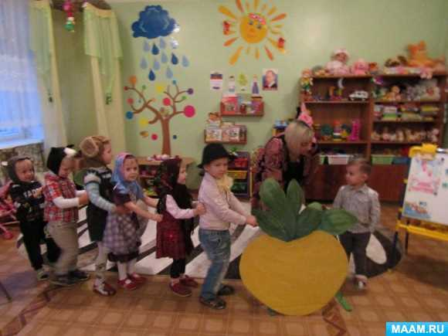
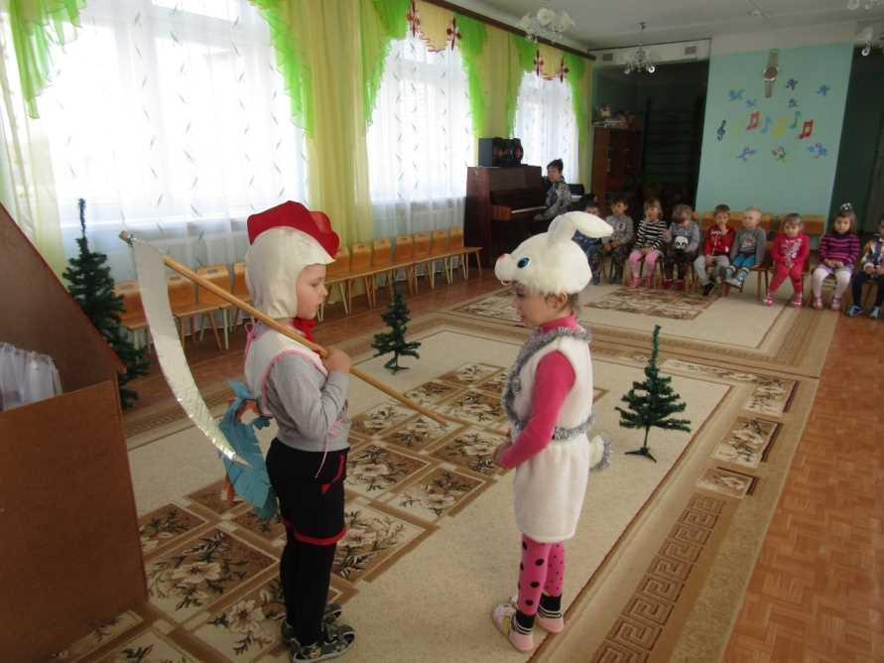
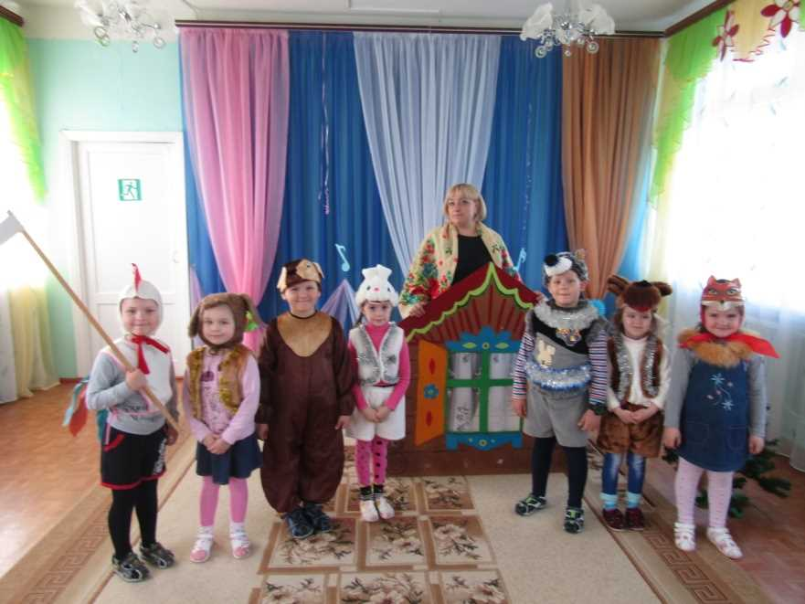
Трудно представить детство без сказок и любимых детских книг. Русская народная сказка входит в жизнь ребенка с самого раннего возраста и сопровождает на протяжении всего детства и остается с ним на всю жизнь. Сказка нужна не только для развлечения, но и для развития и обучения ребенка. Именно сказки в доступной форме объясняют малышу, что такое хорошо и плохо, закладывают моральные и материальные ценности. У каждого народа свои сказки, которые передают от поколения к поколению, основные нравственные ценности: добро, дружба, взаимопомощь, трудолюбие. Со своими детьми мы читали, драматизировали, инсценировали сказки, стихи, как в группе, так и для других детей детского сада. В разучивании текстов нам помогали родители.

Slide 24
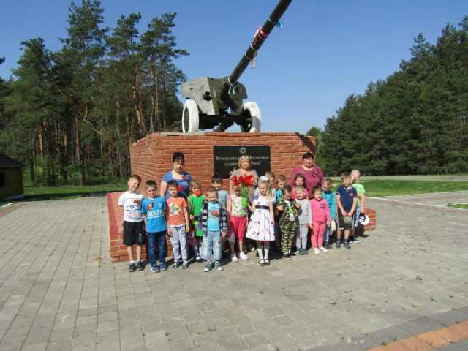
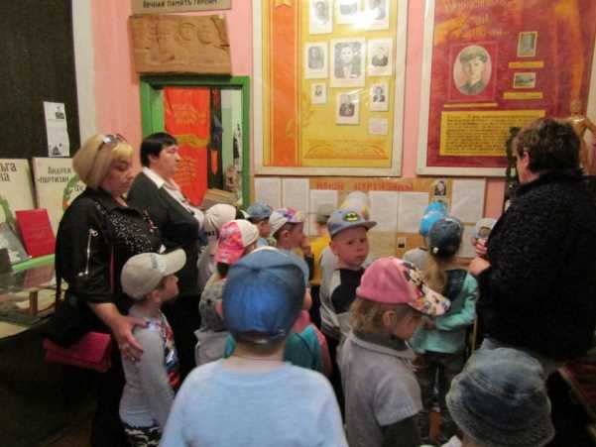
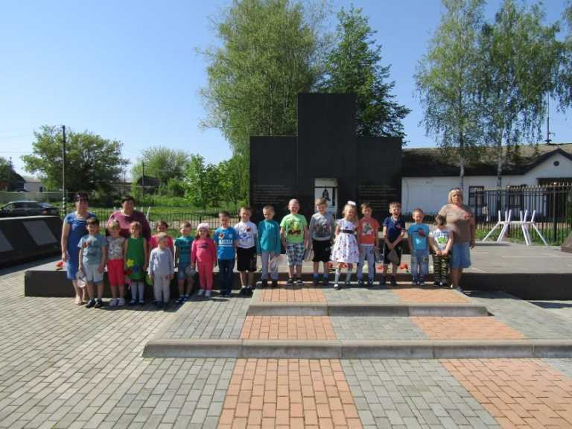
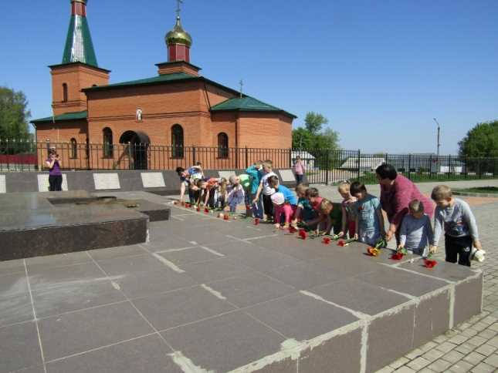
Чем старше становится ребенок, тем больше планов и идей как воспитать патриота.
Я начинаю рассказывать детям о родном крае – малой родине. Примером является дом, семья, родной посёлок.
Родители принимают активное участие в организации экскурсий по памятным местам родного посёлка, в музей.

Slide 25
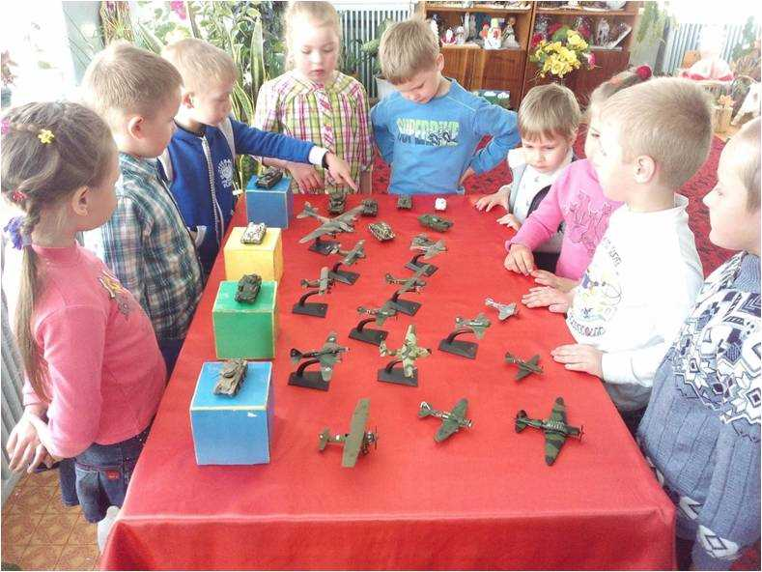


К старшему дошкольному возрасту тематика патриотического воспитания расширяется, и дошкольники получают доступные их пониманию представления о государственных праздниках, о Российской Армии, о воинах, которые охраняют нашу Родину. Примером являются папа и дедушка, они служили в армии. Еще и вспомним прадеда, который прошел всю войну. В этот период активно привлекаю родителей к помощи в оформления тематических выставок, участия в акциях, конкурсах.

Slide 26



Расширяя представление детей о родной стране, государственных праздниках, формирую представление о том, что Российская Федерация (Россия) – огромная многонациональная страна. Закрепляю знания детей о флаге, гербе и гимне, представления о Москве – столице нашего государства России. Так же проводятся тематические праздники, помощниками в подготовке которых, являются родители, да и участниками тоже.
Большое внимание детей уделяется событиям 1941 – 1945 годов.

Slide 27



В старшем дошкольном возрасте в преддверии дня Победы организовываем уголки по военной тематике, как для детей, так и для родителей, выставки рисунков, военной техники и художественной литературы.
А также, с помощью родителей, был создан стенд, посвященный Дню Победы «Стена памяти». Там были фотографии, письма, истории солдат и тружеников тыла. Каждую историю мы изучили, рассмотрели каждую фотографию и прочитали каждое письмо. Дети были впечатлены рассказами о подвигах солдат.

Slide 28



Дети и родители нашей группы участвовали во всех районных конкурсах среди воспитанников детских образовательных организаций, посвященных Дню Победы ВОВ. Рисовали рисунки, участвовали в конкурсе чтецов, делали поделки и клеили открытки ветеранам, подписав их своим неумелым почерком, но от чистого сердца.
Обязательно ко Дню Победы, каждый год, готовится концерт, зрителями которого являются родители, бабушки и дедушки. И, не только зрителями, но и участниками. Дети поют песни о войне и победе, читают стихи и кружат в танцах под мелодии военных лет.

Slide 29

Организация и проведение таких мероприятий, являются основными направлениями на взаимодействие ДОУ и семьи по нравственно-патриотическому воспитанию дошкольников. Для патриотического воспитания детей, способствующего развитию личности гражданина и воспитания долга защитника Отечества. Они воспевают и поднимают на новую ступень смелость и отвагу, терпение к нуждам и выносливость народа, героизм людей, победивших смертельного врага. Концентрируют внимание к людям героям, взывают к памяти павшим в сражениях. Воспитывают уважение к тем людям, которые подарили нам, современному поколению, свободу, мир и счастливую жизнь на Земле!
Концерт к дню 9 Мая для ветеранов войны и труда.

Slide 30
Заключение
Привлечение родителей к проблемам нравственно-патриотического воспитания и развития детей способствует установлению благоприятного микроклимата в отношениях между воспитателями, детьми и родителями и создаёт благоприятные условия для патриотического воспитания дошкольников.
Применение в работе разнообразных методов, форм, создание определённых организационно-педагогических условий позволяет обеспечить повышение эффективности нравственно-патриотического воспитания дошкольников.

Slide 31

Спасибо за внимание!

